Slide 1
빅데이터 분석과 응용 팀 프로젝트
여행, 어디까지 가 봤니?
빅포텐셜
60191096 고수빈 60180800 박재연
60171100 윤민혁 60180909 이신행

Slide 2
여행, 어디까지 가 봤니 ?
01
주제 선정 이유
CONTENTS
02
주제 소개
03
데이터 수집 및 전처리
04
실행
05
결론

Slide 3
01. 주제 선정

Slide 4
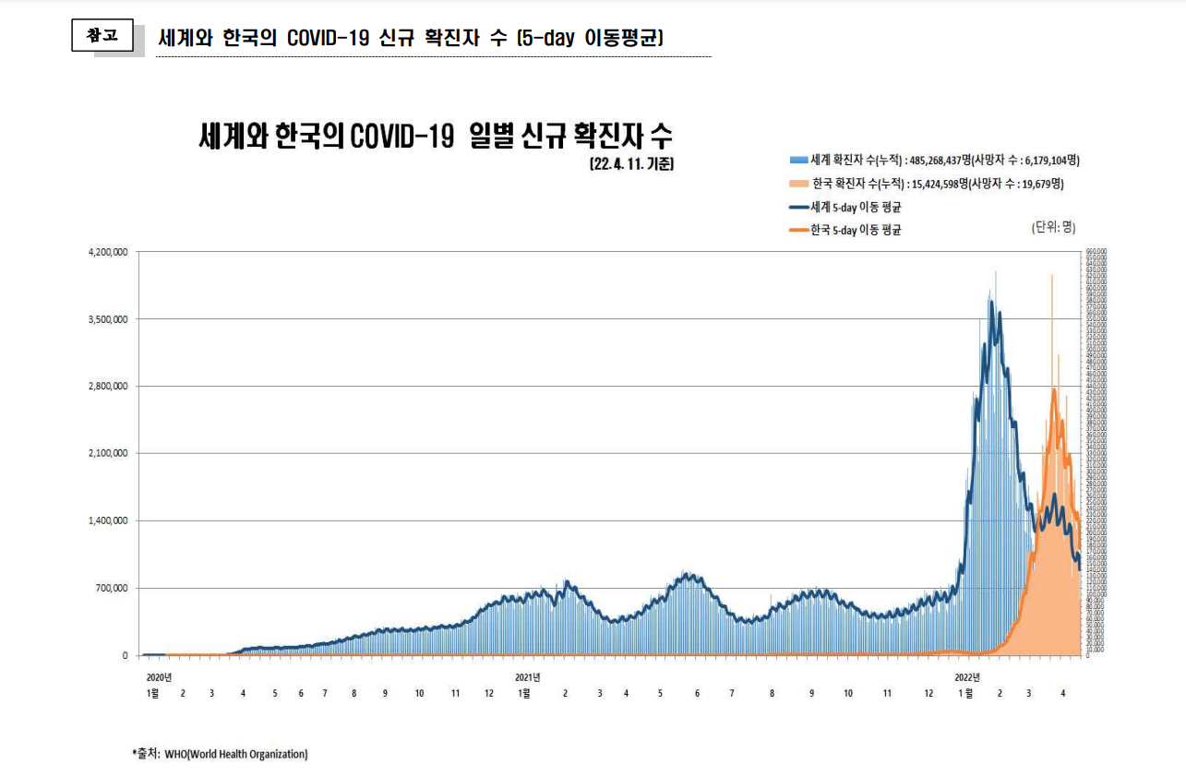
01
주제 선정
출처: 한국관광 데이터랩 – 2020 잠재 방한 여행객 조사
- 코로나 감소 추세로 인한 ‘앤데믹‘ 시대 기대감에 불붙은 여행 심리

Slide 5
01
주제 선정
2위
출처: 한국이미지커뮤니케이션연구원

Slide 6

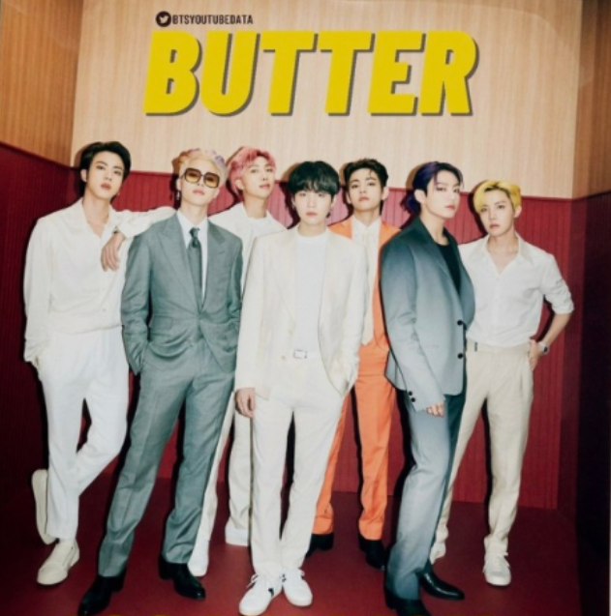
01
주제 선정
- 외국 관광객들의 한국 여행 증가 예상
-> BTS, 드라마 ‘오징어 게임‘ 등
K-콘텐츠의 전 세계적 인기로
한국을 관광 목적지로 고려하는데
긍정적 영향

Slide 7
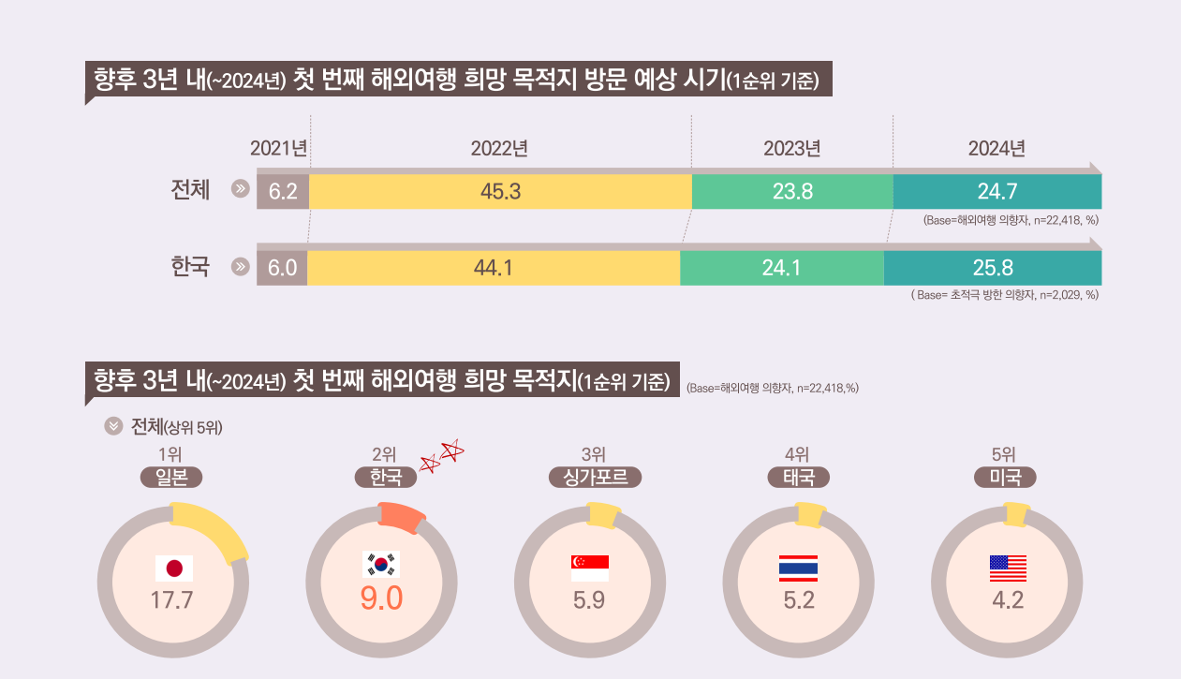
01
주제 선정
- 외국 관광객들의 한국 여행 증가 예상
-> 향후 3년 내 방한 여행 의향 있는 외국인
“ 47%”
-> 한국은 첫 번째 해외여행 희망 목적지
“2위＂
출처: 한국관광 데이터랩 – 2020 잠재 방한 여행객 조사

Slide 8
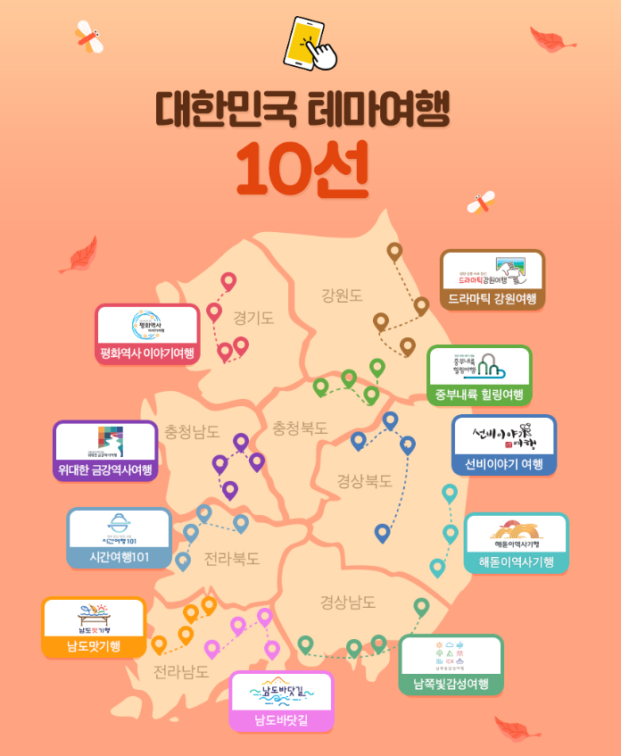
01
주제 선정
외국인의 한국 관광을 위한
“ 여행지 추천 시스템“

Slide 9
02 . 주제 소개

Slide 10
02
주제 소개
여행, 어디까지 가 봤니?
- 여기 가봤으면, 여기는 어때 ? -

Slide 11
03. 데이터 수집 및 전처리

Slide 12
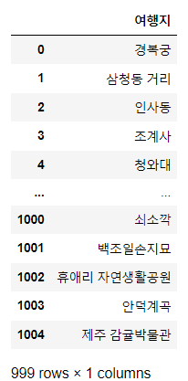

03
데이터 수집 및 전처리
국내 여행지 목록 데이터 수집
- 나무위키의 ‘죽기 전에 가야할 국내 여행 1001’

Slide 13

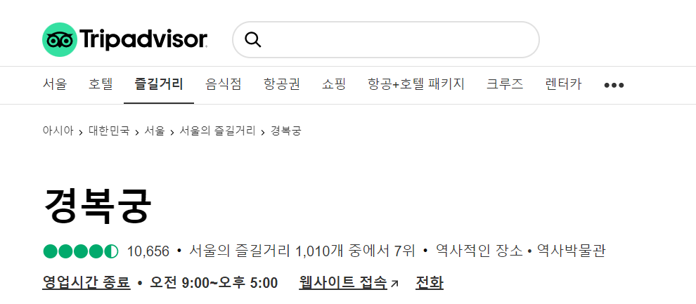
03
데이터 수집 및 전처리
국내 여행지에 대한 리뷰 데이터 수집
- ‘트립 어드바이져’ 사이트에서 웹 크롤링

Slide 14
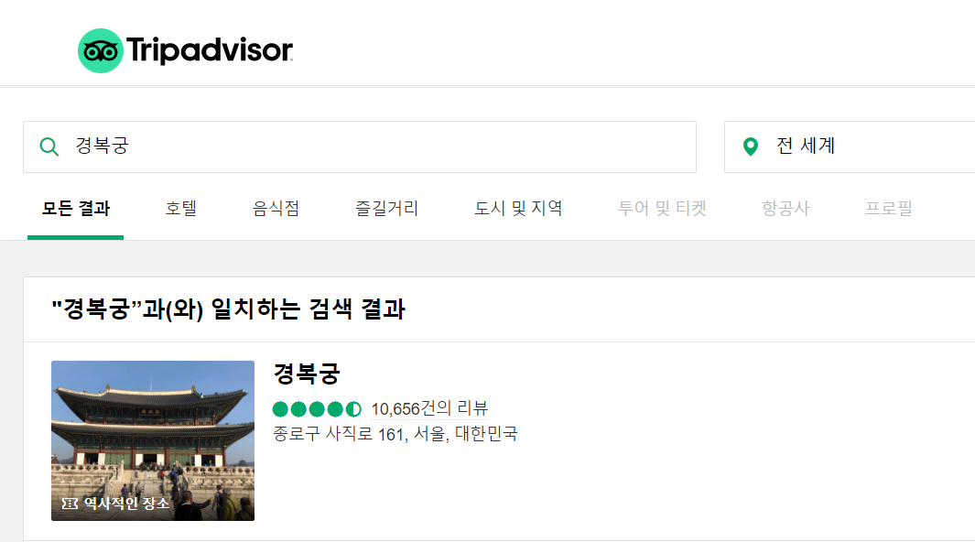
03
데이터 수집 및 전처리
리뷰
평점
카테고리
주소

Slide 15
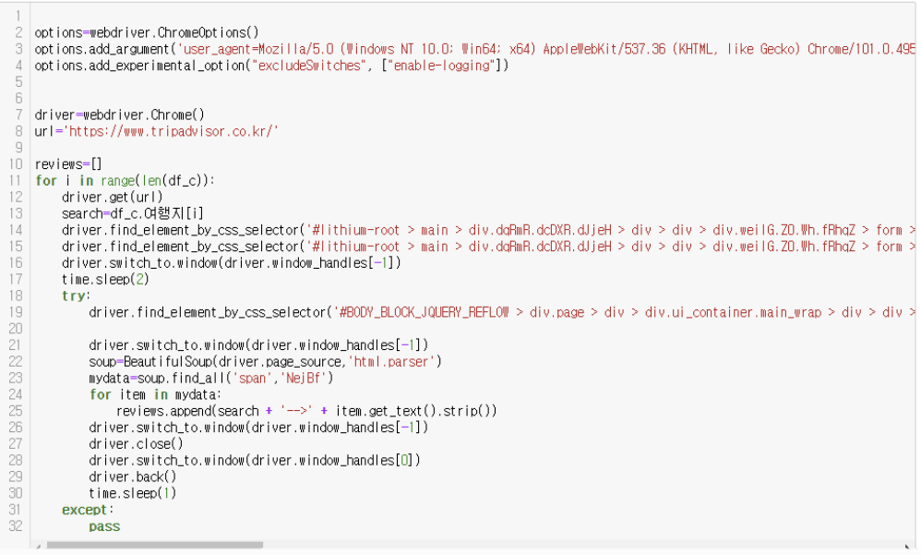
03
데이터 수집 및 전처리
트립 어드바이저 사이트에서의 크롤링 과정
① 크롤링 기본 코드

Slide 16
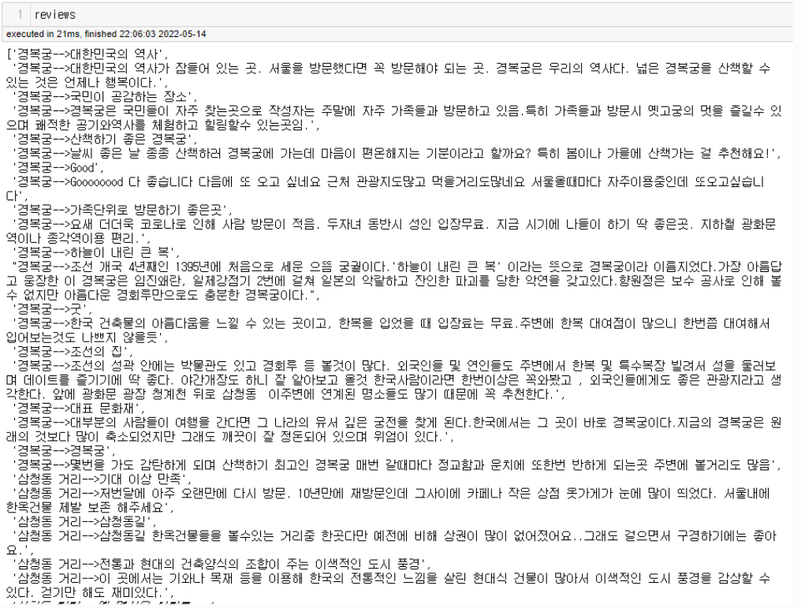
03
데이터 수집 및 전처리
트립 어드바이저 사이트에서의 크롤링 과정
② 리뷰 추출

Slide 17
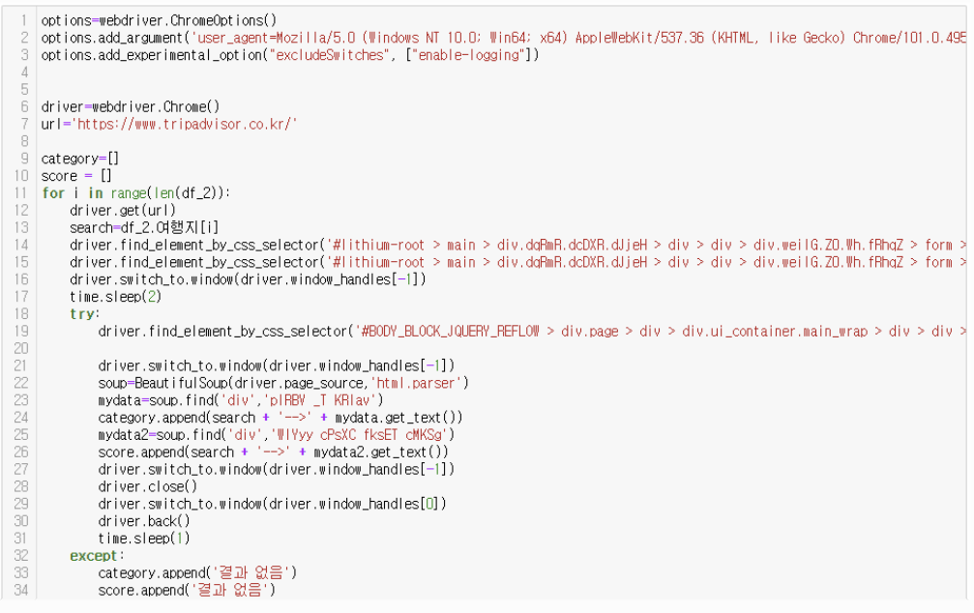
03
데이터 수집 및 전처리
트립 어드바이저 사이트에서의 크롤링 과정
③ 평점 카테고리
크롤링

Slide 18
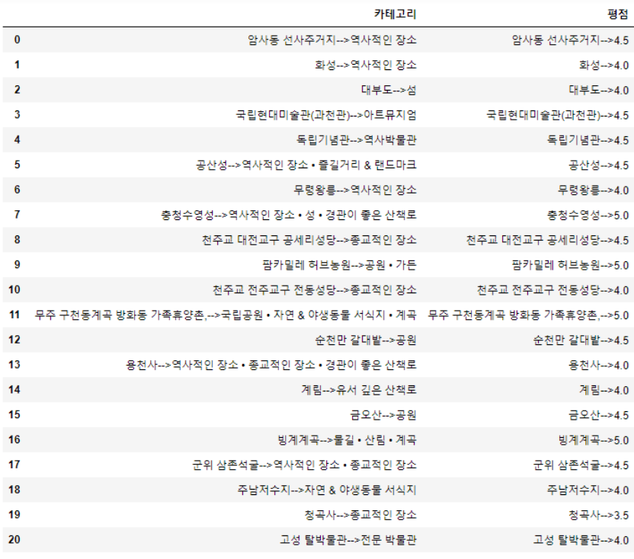
03
데이터 수집 및 전처리
트립 어드바이저 사이트에서의 크롤링 과정
④ 평점과 카테고리 크롤링 결과

Slide 19
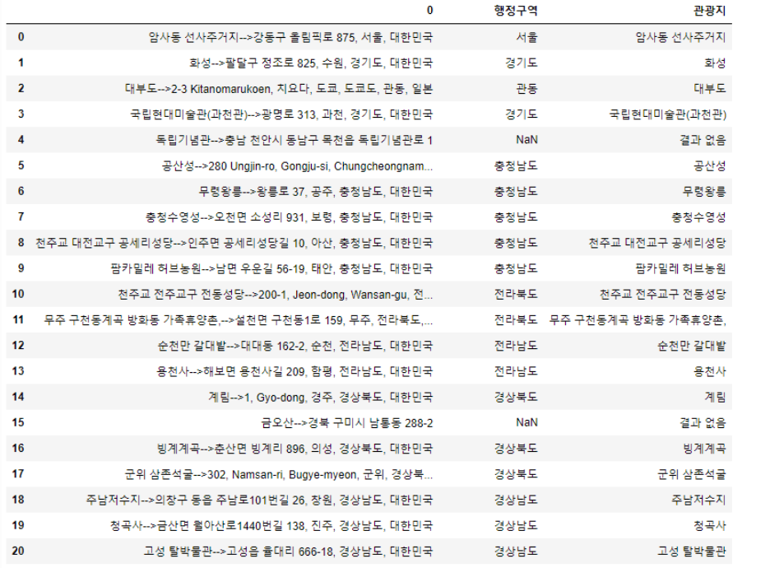
03
데이터 수집 및 전처리
트립 어드바이저 사이트에서의 크롤링 과정
⑤ 주소 크롤링 결과

Slide 20
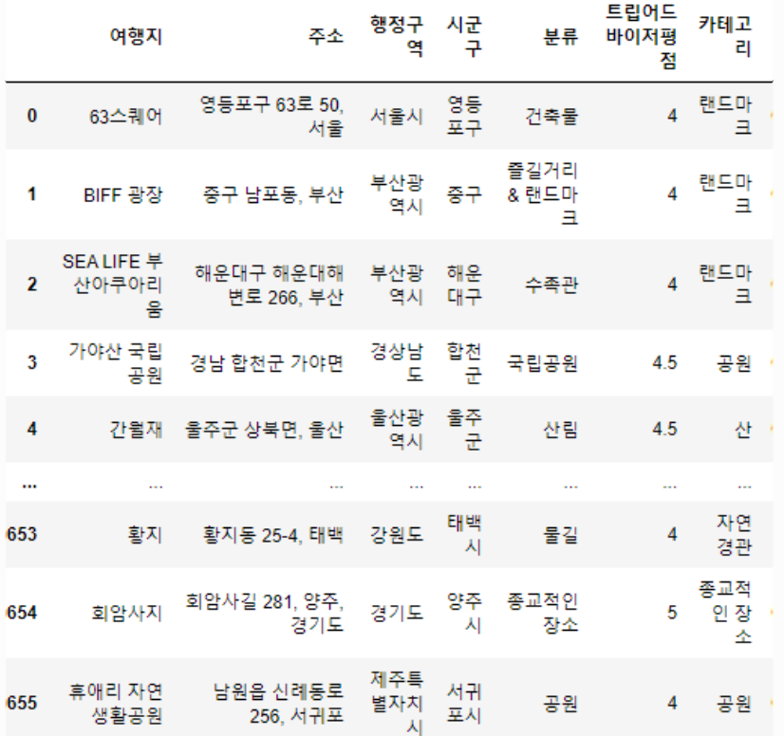
03
데이터 수집 및 전처리
트립 어드바이저 사이트에서의 크롤링 과정
--> “ 최종 수집 데이터 “
- 여행지
- 주소
- 평점
- 카테고리

Slide 21
04. 실행

Slide 22
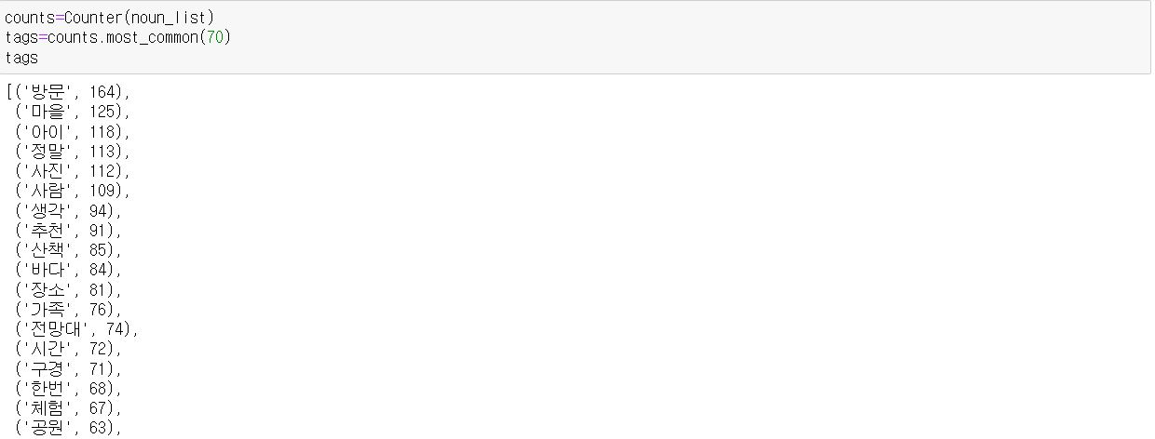
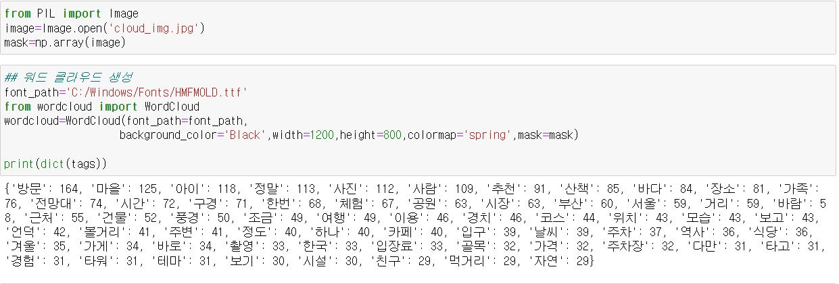
04
실행
워드 클라우드 생성 과정

Slide 23
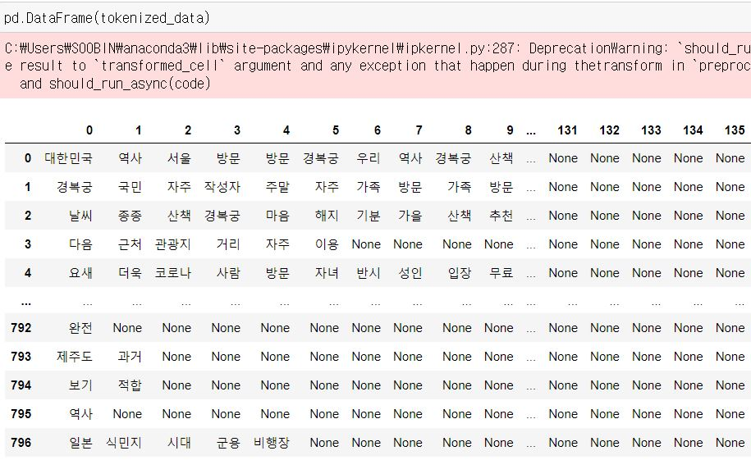
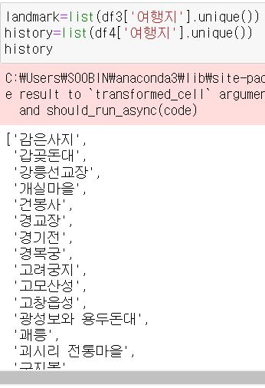
04
실행
토픽 모델링 과정

Slide 24

04
실행
워드 클라우드 - 랜드마크
랜드마크

Slide 25
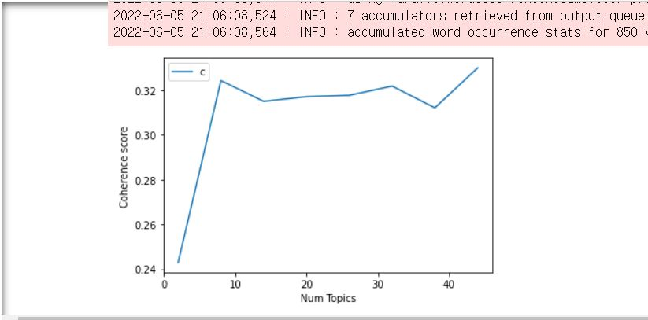
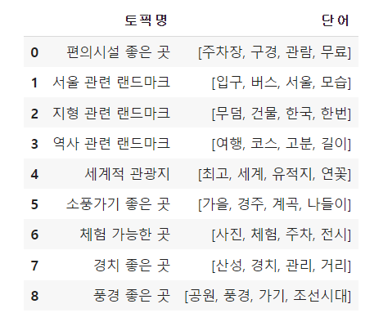
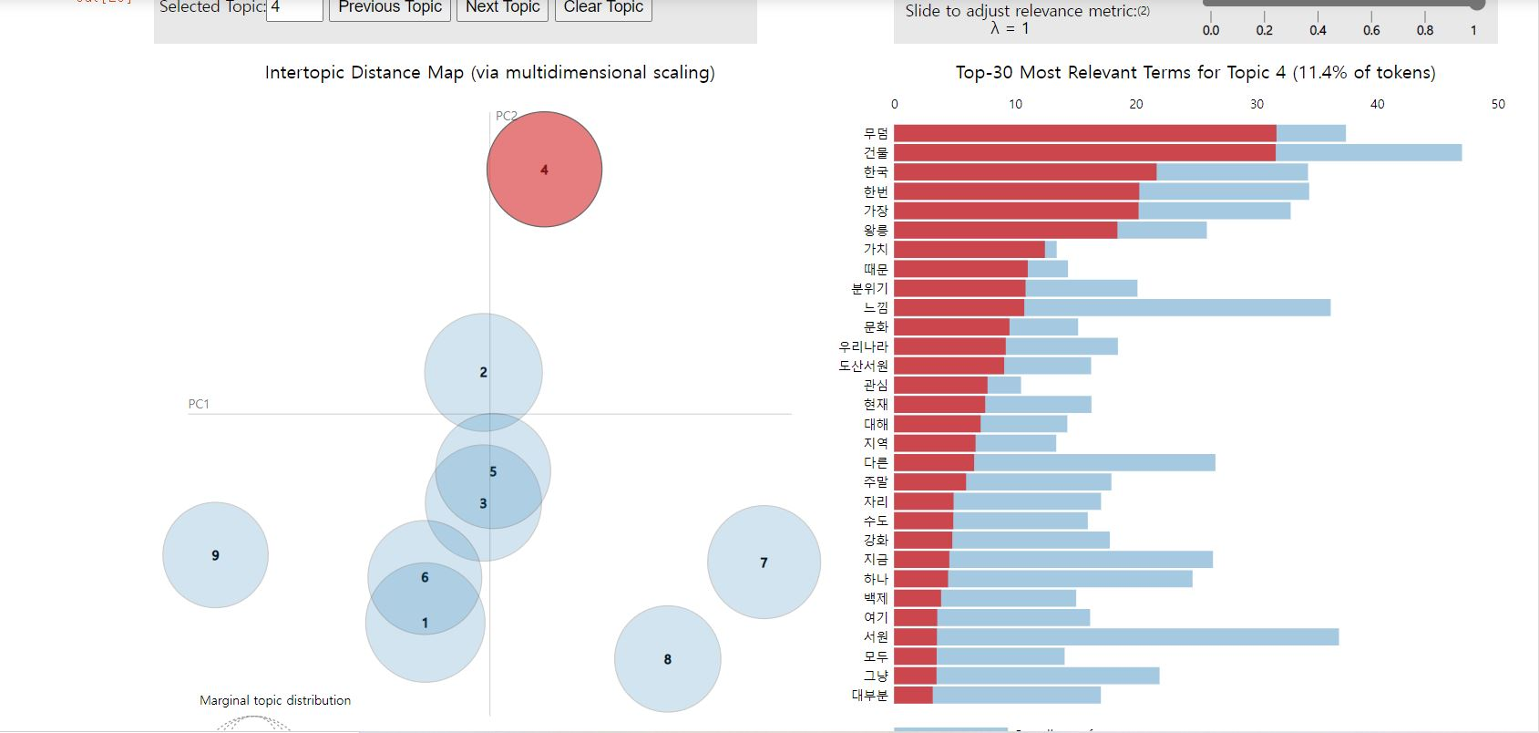
04
실행
토픽 모델링 - 랜드마크

Slide 26

04
실행
워드 클라우드 – 역사적인 장소
랜드마크
역사적인 장소

Slide 27
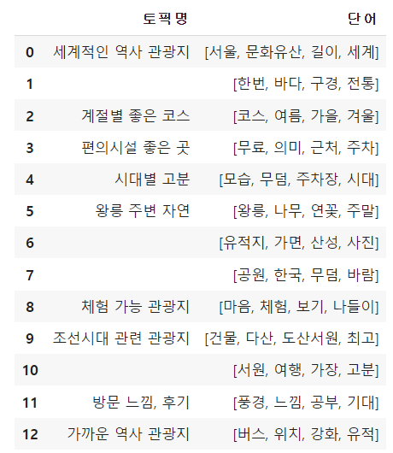
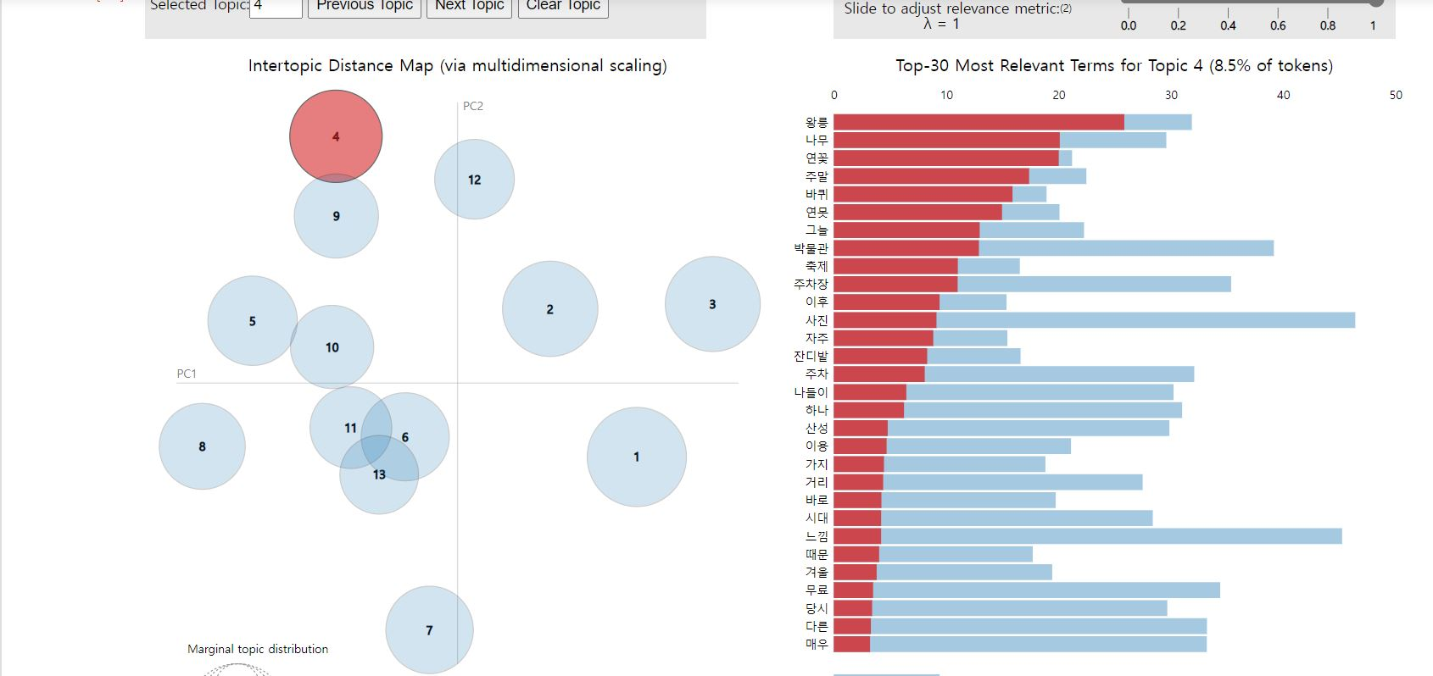
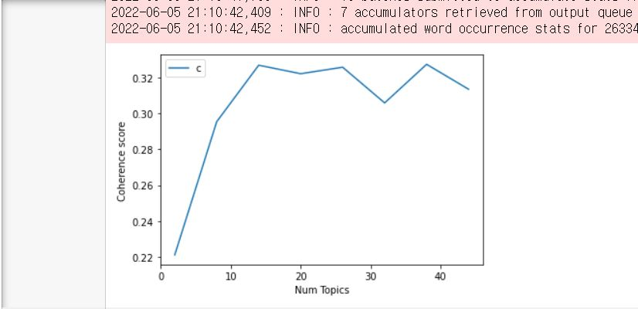
04
실행
토픽 모델링 – 역사적인 장소

Slide 28
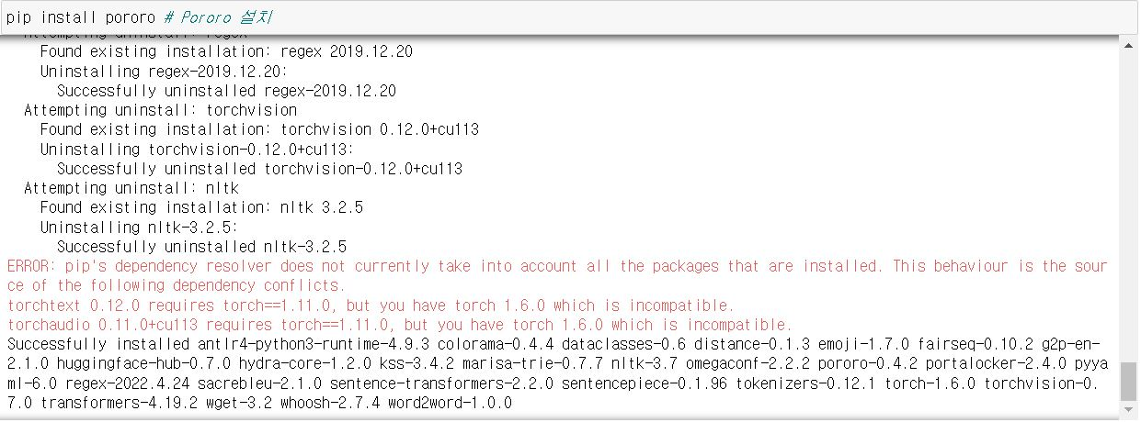
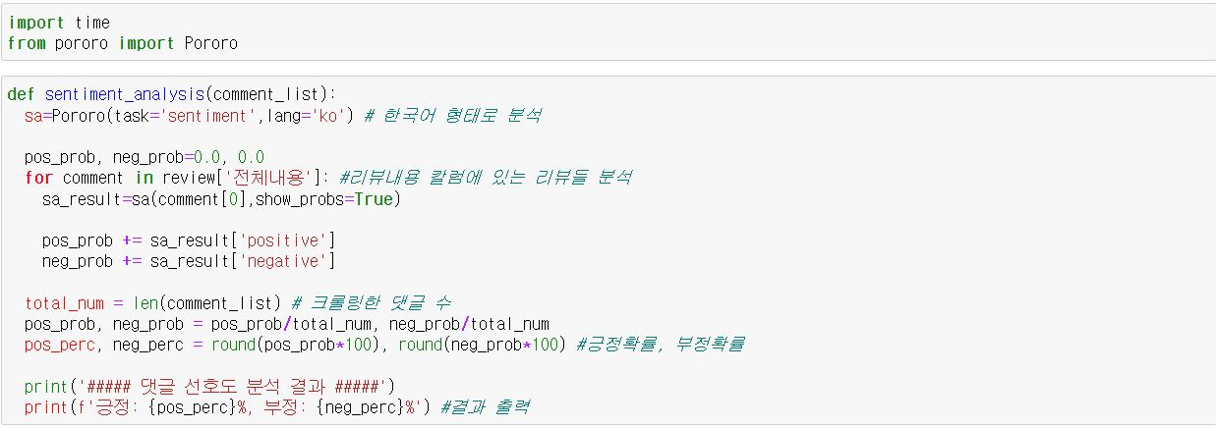
04
실행
감성 분석

Slide 29
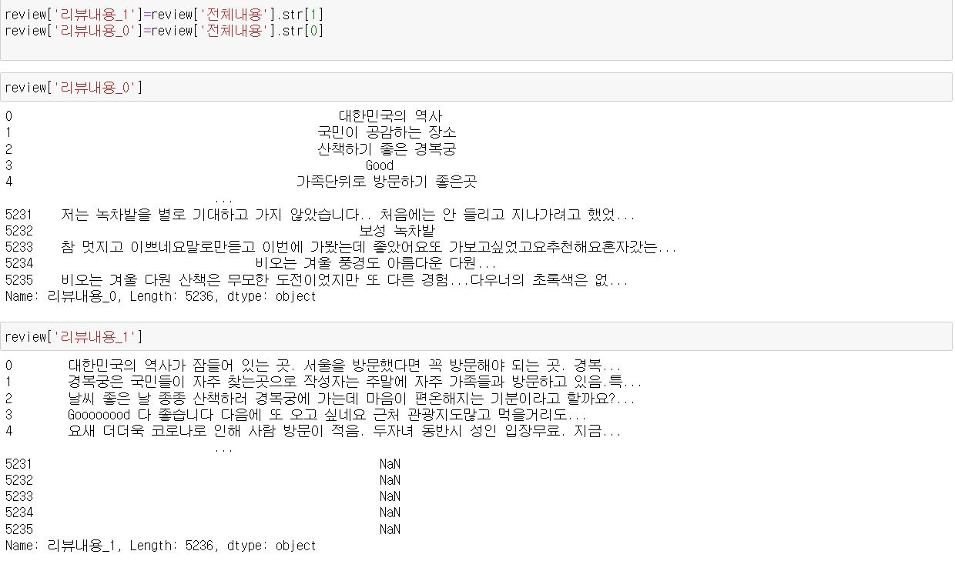
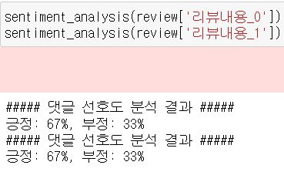
04
실행
감성 분석

Slide 30
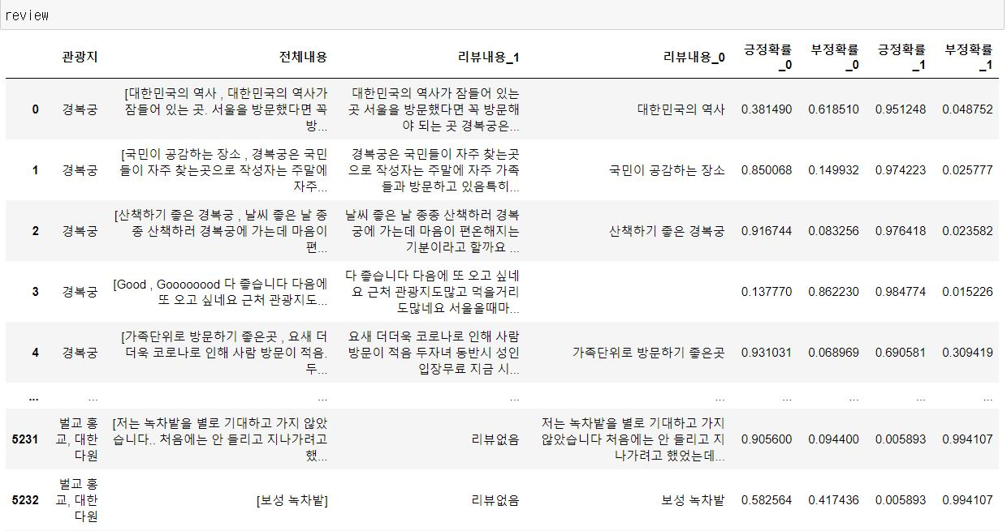
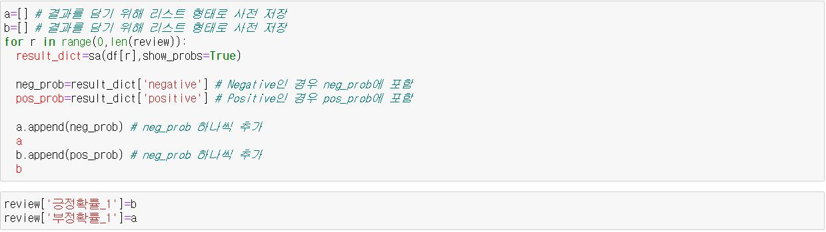
04
실행
감성 분석

Slide 31
04
실행
여행지 추천 시스템 도출

Slide 32
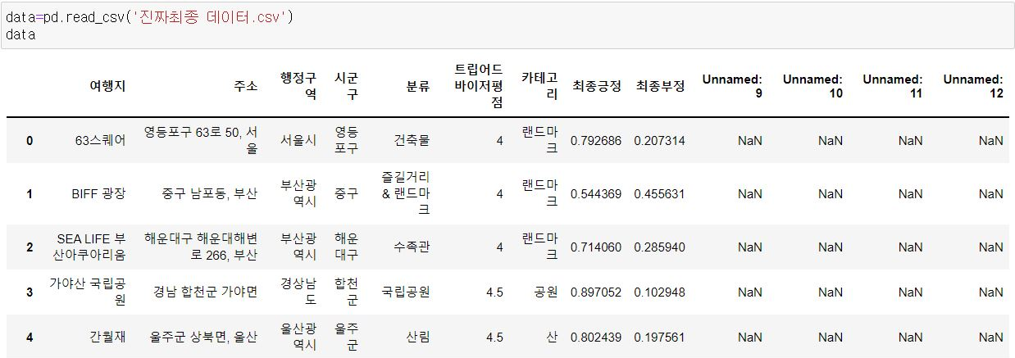
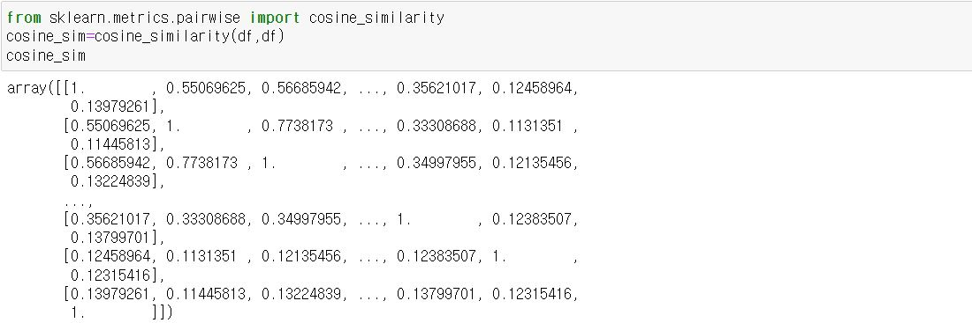
04
실행
여행지 추천

Slide 33
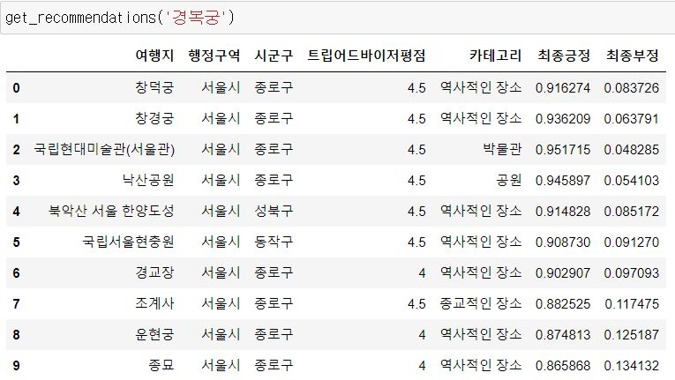
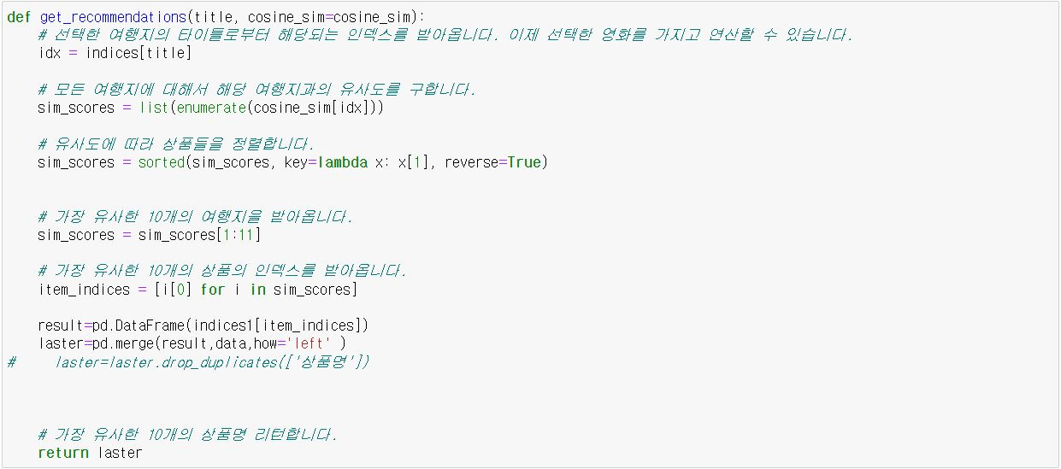
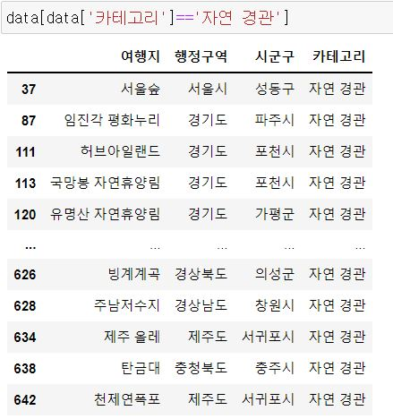
04
실행
여행지 추천

Slide 34
05. 결론

Slide 35
05
결론
경복궁
창덕궁

Slide 36
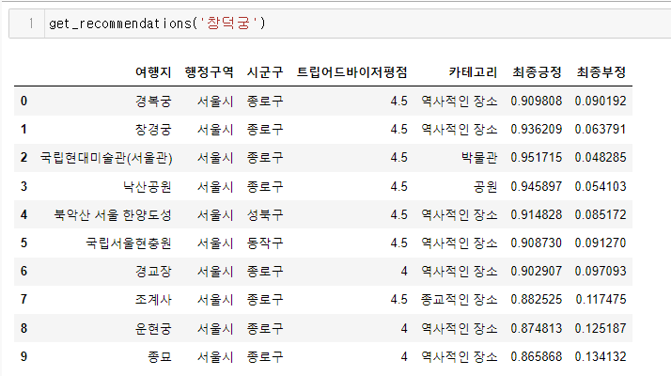
05
결론
창덕궁
종묘

Slide 37
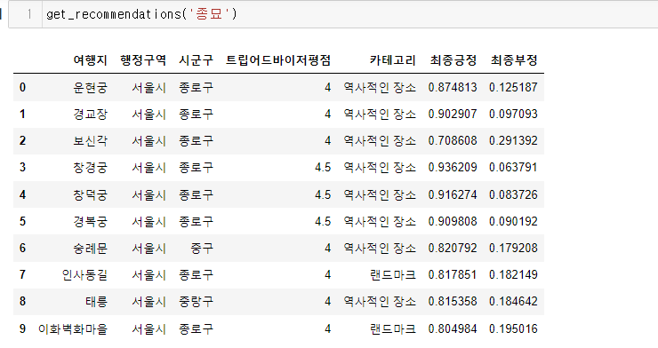
05
결론
종묘
인사동길

Slide 38
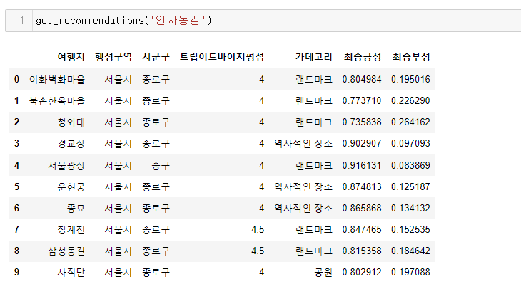
05
결론
인사동길
?

Slide 39
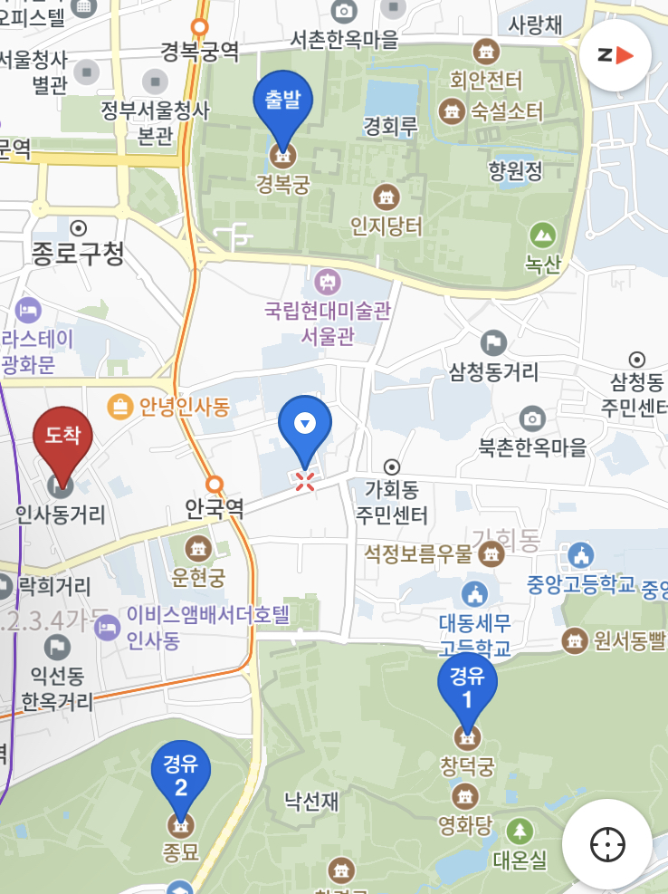
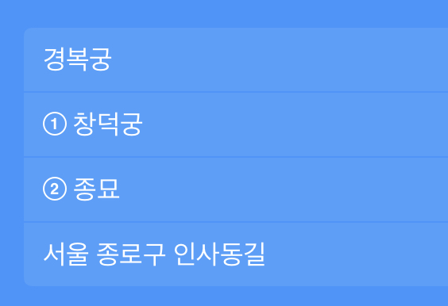
05
결론

Slide 40
참고 문헌 및 출처

Slide 41
참고문헌 및 출처
주제 선정 : (출처) 한국관광 데이터랩 – 2020 잠재 방한 여행객 조사
한국이미지커뮤니케이션연구원 – 코로나가 끝나면 하고 싶은 것
토픽 모델링 :
· 정지우 외, 2021, 「외국인 관광객 리뷰데이터를 활용한 토픽모델링 기반의 공간분석:
대구광역시를 사례로」, Journal of Digital Convergence.
· 이혜진, 강영옥, 2020, 「토픽모델링과 LSTM기반 텍스트 분석을 통한 부산방문 외국인 관광객의 선호관광지 및 관광매력요인 분석」, 한국도시지리학회지.
추천 시스템 :
김상모, 김형준, 한인규, 2013, 「코사인 유사도 기법을 이용한 뉴스 추천 시스템」, 제25회 한글 및 한국어 정보처리 학술대회 논문집.
감성분석 :
승현수 외, 2021, 「검색환경 개선을 위한 자연어 처리 기반맞춤형 추천 검색시스템」, ACK 2021 학술발표대회 논문집 (28권 2호).

Slide 42
개인 기여도

Slide 43
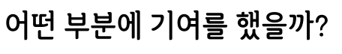





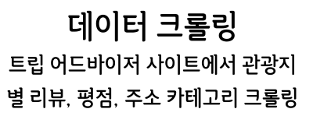
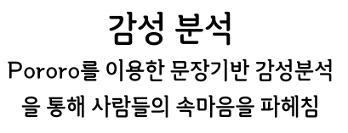
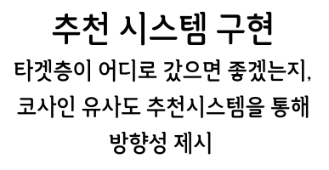

Slide 44







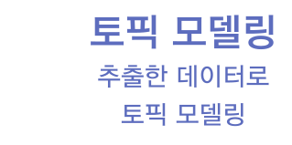


Slide 45






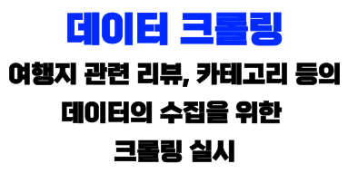
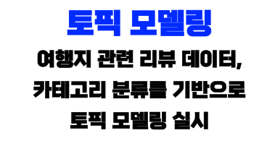
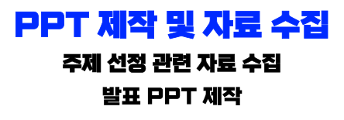

Slide 46






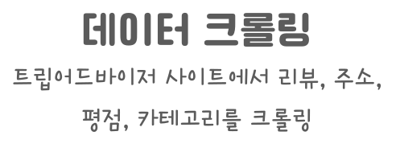

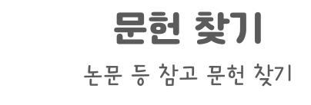

Slide 47
Q & A

Slide 48
감사합니다

